Slide 1
第四章 Servlet过滤器
与监听器
讲课教师：郭庆
EMAIL：guoqing654321@126.com

Slide 2
主要内容
一、用Servlet实现视图派发
二、ServletContext
三、监听器

Slide 3
一、用Servlet实现视图派发
如何实现从一个Servlet转到另一个Servlet呢？
  DispacherServlet中，给请求对象增加一个属性：request.setAttribute(“name”,”guoqing”);
  DispacherDestinationServlet中得到该属性并向客户端输出：
  String theName=(String)request.getAttribute(“name”);
用RequestDispatcher实现视图派发

Slide 4
一、用Servlet实现视图派发-续1
RequestDispatcher接口的方法有：
  forward(ServletRequest request, ServletResponse response)
  将请求和响应从服务器上的一个Servlet转发到另一个资源 (servlet, JSP file, or HTML file)
  include(ServletRequest request, ServletResponse response)
  把一个资源 (servlet, JSP page, HTML file) 包含到当前的响应中

Slide 5
一、用Servlet实现视图派发-续2
在Servlet中如何得到RequestDispatcher对象呢？
javax.servlet.ServletRequest接口定义了一个方法可以得到一个RequestDispatcher对象
getRequestDispatcher(String path) ：根据指定的path路径得到一个RequestDispacher对象
  RequestDispatcher rd=requst.getRequestDispatcher("myservlet/DispacherDestinationServlet");

Slide 6
一、用Servlet实现视图派发-续3
使用RequestDispatcher对象进行视图派发的步骤
  RequestDispatcher rd=requst.getRequestDispatcher("myservlet/DispacherDestinationServlet");
第一步
第二步
rd.forward(request,response);

Slide 7
一、用Servlet实现视图派发-续3
Servlet实现视图派发的例子-
public class DispatcherServlet extends HttpServlet {
public void doPost(HttpServletRequest request,
HttpServletResponse response)
throws ServletException, IOException {
response.setContentType("text/html");
request.setAttribute("name", "guoqing");
  request.getRequestDispatcher("/servlet/DispatcherDestinationServlet").forwar
  d(request, response);
}
}

Slide 8
public class DispatcherDestinationServlet extends HttpServlet {
public void doGet(HttpServletRequest request, HttpServletResponse
response)
throws ServletException, IOException {
  response.setContentType("text/html,charset=gbk");
  PrintWriter out = response.getWriter();
  out.println("<HTML>");
  out.println(" <HEAD><TITLE>A Servlet</TITLE></HEAD>");
  out.println(" <BODY>");
  String theName=(String)request.getAttribute("name");
  out.println("added attribute is:"+theName);
  out.println("<br>");
  out.println("in DispatcherDestinationServlet");
  out.println(" </BODY>");
  out.println("</HTML>");
  out.flush();
  out.close();
}
}

Slide 9
二、ServletContext
ServletContext：某个Web应用中所有的Servlet共享的对象。
Servletcontext
Servlet2
myservlet1应用
Servlet1
Notes:
ServletContext：某个Web应用中所有的Servlet共享的对象。通常在ServletContext对象中放置一些对象，供所有的Servlet访问。

Slide 10
二、ServletContext-续1
ServletContext的主要方法：
  getAttribute(String name):
  removeAttribute(String name):
  setAttribute(String name，Object obj):
Notes:
ServletContext的主要方法：
getAttribute(String name):获得name属性的值；
removeAttribute(String name):删除name属性；
setAttribute(String name):在ServletContext这个共享资源中增加一个name属性其值为Object类型的对象obj。

Slide 11
二、ServletContext-续2
ServletContext的使用例子：
  UseServletContext1-〉HttpServlet
  UseServletContext2-〉HttpServlet
Servletcontext
Servlet2
myservlet1应用
name
Servlet1
Notes:
现在有2个HttpServlet对象： UseServletContext1和UseServletContext2。我们在UseServletContext1中增加一个属性name，其值为John；我们在UseServletContext2中使用这个属性，并将属性值发送到客户端。

Slide 12
二、ServletContext-续3
javax.servlet.GenericServlet
ServletContext getservletContext() …
interface
javax.servlet.http.HttpServlet
ServletContext getservletContext() …
在UseServletContext1中如何得到ServletContext对象呢？
UseServletContext1
UseServletContext1
Notes:
javax.servlet.GenericServlet接口中定义了ServletContext getservletContext()方法，返回一个ServletContext对象引用；
javax.servlet.http.HttpServlet是javax.servlet.GenericServlet的子接口，自然拥有该方法。所以我们在UseServletContext1和UseServletContext2中可以用getservletContext()方法得到ServletContext对象引用.

Slide 13
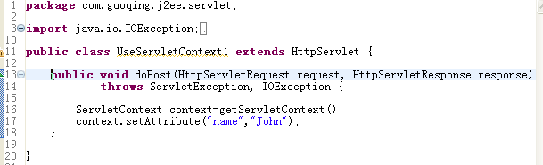
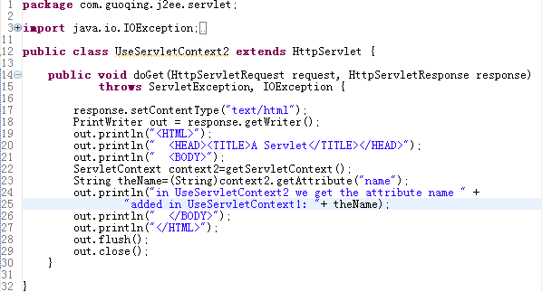

Slide 14
Servlet会话跟踪简介
会话跟踪相关的类和接口- HttpSession
  getAttribute(String name)
    返回一个以给定的名字绑定到Session上的对象
  invalidate( )
    销毁当前的Session对象
  setAttribute(String name, Object value)
    以给定的名字绑定给定的对象到Session中
  removeAttribute(String name)
    取消给定名字的对象在Session上的绑定
  getId()
    返回服务器分配给这个Session的标识符，唯一的标识了一个客户端。
Notes:
http协议是无状态的；在Http协议下，服务器无法识别到底是哪个客户。典型是网上购物：某个用户选择商品后，点击下一步-结帐时，服务器不能识别出刚才的购物客户。
为了维护服务器和某个客户端之间的连接即可以在服务器端唯一识别一个客户端，正是HttpSession对象的目的。
关于HttpSession对象，我们会在JSP中详细介绍；该HttpSession对象对应的session的JSP内建对象。

Slide 15
三、监听器
监听器：Web组件。
Web层
Servlet
监听器
JSP
过滤器
解决中文乱码问题
Notes:
刚才讲解了使用HttpServlet访问ServletContex对象这一Web应用共享的资源对象，现在我们介绍另一格Web组件：监听器。
监听器：和JSP、Servlet、过滤器统称为Web组件。过滤器组件将在介绍JSP后讲解，重点是用过滤器解决中文乱码问题。
监听器一个主要应用是监听在线人数。

Slide 16
三、监听器-续1
每个客户端对应一个Session实例
Web层
Session1
客户端1
Listener
客户端2
Session2
users=3
客户端3
Session3
监听器一个主要应用是监听在线人数
Notes:
每个客户端对应一个Session实例：通过该Session实例区别于其他客户端。
从图中可以看到：当客户端1访问服务器上的某个资源时，服务器会创建Session1对象表示是客户端1在访问该服务器；
当客户端2访问服务器上的某个资源时，Session2对象表示是客户端2在访问该服务器。… 以此类推。
在服务器端，通过创建一个监听器，来监听Session对象创建的数目，实现统计监听在线人数的目的。

Slide 17
三、监听器-续2
HttpSessionListener接口：监听HttpSession对象的创建和销毁。
  当创建一个Session对象时会自动调用下面的方法：
  public void sessionCreated(HttpSessionEvent arg0) {
  }
  当销毁一个Session时会自动调用下面的方法：
  public void sessionDestroyed(HttpSessionEvent arg0) {
  }
//在线用户数+1；
//在线用户数-1；

Slide 18
三、监听器-续3
监听器监听在线人数的例子--用MyEclipse开发
OnlineCounter
static int:users
static int getUsers() static void raise() static void reduce()
1、表示在线人数的类OnlineCounter.java
3、测试页面：testcounter.jsp
<%= onlineUsers %>
2、OnlineCounterListener implements HttpSessionListener{
public void sessionCreated(HttpSessionEvent arg0) {
OnlineCounter.raise();
}
public void sessionDestroyed(HttpSessionEvent arg0) {
OnlineCounter.reduce();
}
}
Notes:
类OnlineCounter表示：在线用户数；静态int类型的属性users表示在线用户人数；getUsers()方法得到users的值；raise()方法：在线用户数+1；reduce()方法：在线用户数-1；
登录界面负责访问LoginServlet，
LoginServlet：向客户端发送一个包含当前用户数的html页面；
OnlineCounterListener：监听Session对象的创建，当创建一个Session对象时会调用OnlineCounter类的raise()方法；当销毁一个Session时会调用reduce()方法。
我们为了测试监听器的作用，只统计创建Session时用户数而不统计销毁Session时的用户数。

